Slide 1



Dirección General de Niveles y Modalidades Educativas Dirección de Educación Inclusiva Asociación Salvadoreña de Sordos. Módulo I TEMA 21: PRENDAS DE VESTIR

Slide 2

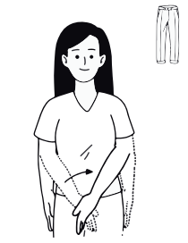
Pantalón

Slide 3
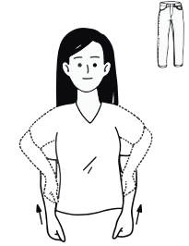
Jeans

Slide 4
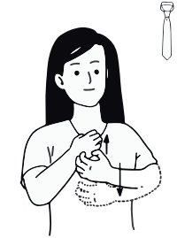
Corbata

Slide 5
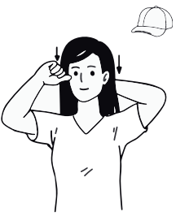
Gorra

Slide 6
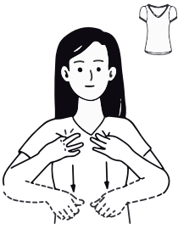
Blusa

Slide 7
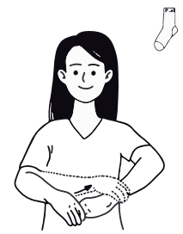
Calcetín

Slide 8
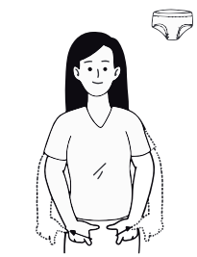
Calzón

Slide 9
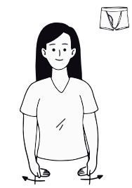
Bóxer

Slide 10
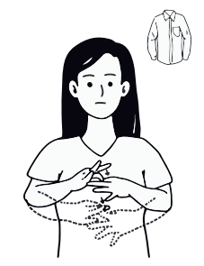
Camisa

Slide 11
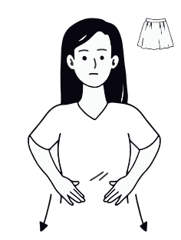
Falda

Slide 12
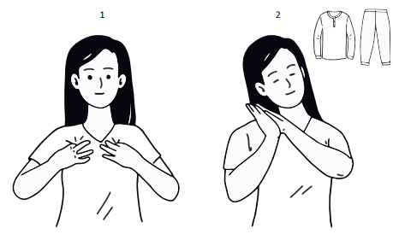
Pijama

Slide 13
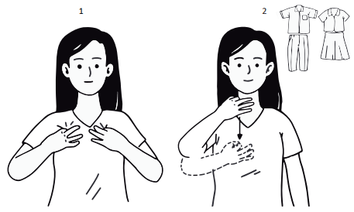
Uniforme

Slide 14
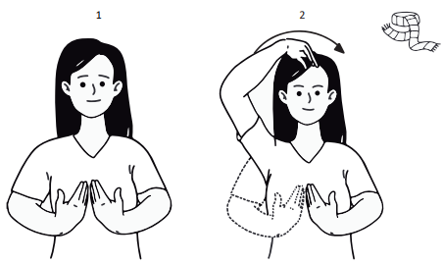
Bufanda

Slide 15
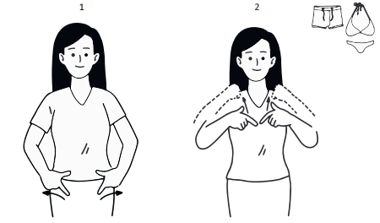
Traje de baño

Slide 16
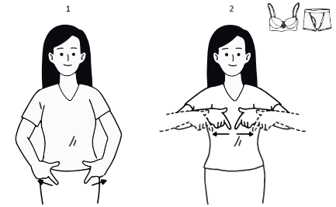
Ropa Interior

Slide 17
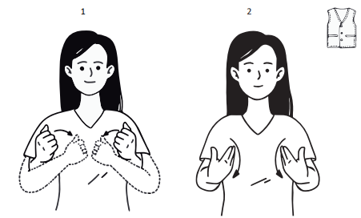
Chaleco

Slide 18
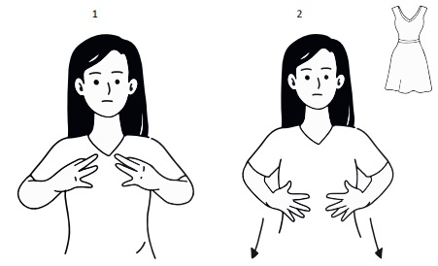
Vestido

